Slide 1
НАПРЕДЪК ПО ИЗПЪЛНЕНИЕ НА НАУЧНАТА ПРОГРАМА
на
Научна група 3.1.2. Устойчива транспортна мобилност (УТМ)
За периода 01.04.2025 - 30.06.2025
Ръководител: проф. д-р Иван Христов Белоев

Slide 2
КРАТКО ПРЕДСТАВЯНЕ НА ЦЕЛИТЕ НА ИЗСЛЕДОВАТЕЛСКАТА ПРОГРАМА НА НАУЧНАТА ГРУПА
Основните цели на научната група са:
1. Разработване на адаптивни модели за минимизиране на въглеродните емисии в съответствие с обхвата и потенциалите на транспортната системата.
2. Изследване на въздействия от въвеждане и развитие на ново поколение интелигентни транспортни системи за намаляване на въглеродния отпечатък в условията на зелена икономика;
3. Изследване и моделиране на фактори на ефективността, сигурността и безопасността в транспорта за оптимизиране на управлението и развитието на компоненти на транспортните системи.
4. Интернационализация на научните изследвания и развитие на изследователския потенциал на научната група чрез краткосрочни специализации, обмен на опит, повишаване на квалификацията и привличане на млади учени и пост-докторанти;
5. Подкрепа за развитие на устойчива транспортна мобилност в Дунавския регион и страната.

Slide 3
ПРЕДСТАВЯНЕ НА ЕКИПА НА НАУЧНАТА ГРУПА
проф. д-р Иван Христов Белоев, R4, назначен от 24.04.2024г.
проф. д-р Илия Кръстев Илиев, R3, назначен от 13.05.2024г.
доц. д-р Димитър Иванов Грозев, R3, назначен от 13.05.2024г.
проф. д-р Асен Цветанов Асенов, R3, назначен от 20.05.2024г.
проф. д-р Велизара Иванова Пенчева, R3, назначен от 20.05.2024г.
доц. д-р Тончо Гецов Балбузанов, R3, назначен от 17.06.2024г.
ас. д-р Джемал Ерол Топчу, R2, назначен от 17.06.2024г.
Dr. Ravinder Kumar, Водещ учен, Граждански договор, назначен от 03.06.2024 г.
Общ брой изследователи в научната група - 8
Брой привлечени изследователи извън одобрения със СНИИПР обхват на научната група, чрез допълнителен подбор – 2
Брой привлечени изследователи извън одобрения със СНИИПР обхват на научната с доброволен труд – 0
Брой привлечени водещи изследователи извън одобрения със СНИИПР - 1

Slide 4
ИЗПЪЛНЕНИЕ НА РАБОТНАТА ПРОГРАМА НА НАУЧНАТА ГРУПА
РП № WP 1. Нисковъглеродна мобилност
Дейност №.1.1.Изследване на енергийната ефективност на компоненти на различни по обхват транспортни системи в динамични среди - 300 % напредък (отчита се с натрупване от началото на проекта)
Очакван резултат: Създадена методика за определяне на енергийната ефективност на превозни средства при различни експолатационни условия
Отчитан резултат: доклади и публикции в реферирани издания.
Публикационна активност:
бр. научни публикации и библиографските им данни, публикувани в издания, индексирани в WoS, през отчетния период
бр. научни публикации и библиографските им данни, приети за публикуване в издания, индексирани в WoS, през отчетния период
бр. научни публикации и информация, в процес на подготовка за подаване към издания/конференции, индексирани в WoS, през отчетния период
Друга публикационна активност: (ако е приложимо – бр. и библиографски данни)
Процент на изпълнение на дейността към края на отчетния период (отчита се с натрупване от началото на проекта): 100%

Slide 5
ИЗПЪЛНЕНИЕ НА РАБОТНАТА ПРОГРАМА НА НАУЧНАТА ГРУПА
РП № WP 1. Нисковъглеродна мобилност
Дейност №. 1.2. Изследване на системната осигуреност и свързаност за развитие на електромобилността в интегрирани среди - 100 % напредък (отчита се с натрупване от началото на проекта)
Очакван резултат: Симулации в лабораторни и експлоатационни условия, методики
Отчитан резултат: доклади и публикции в реферирани издания.
Публикационна активност:
1 бр. научни публикации и библиографските им данни, публикувани в издания, индексирани в WoS, през отчетния период Публикуване (online) на статия в научно списание Thermal Science Web of Science, Scopus, IF=1.1 Iliev I., A. Filimonova, N. Chichirovac, M. Laković, E. Mayorov, D. Bazin, H. Beloev (2025). Investigation of Processes in the "Reformer-Fuel Cell" System by the Mathematical Modeling Method, Thermal Science, 1-12
Публикуване (online) на статия в научно списание Energies, Web of Science, Scopus, IF=3.0 Beloev H., S.Saitov, A.Filimonova, N.Chichirova, E.Mayorov, O.Babikov, I.Iliev (2025). Solid Oxide Fuel Cell Voltage Prediction by a Data-Driven Approach Energies, 18 (9), 1-24 https://doi.org/10.3390/en18092174
бр. научни публикации и библиографските им данни, приети за публикуване в издания, индексирани в WoS, през отчетния период
0 бр. научни публикации и информация, в процес на подготовка за подаване към издания/конференции, индексирани в WoS, през отчетния период
Друга публикационна активност:
Процент на изпълнение на дейността към края на отчетния период (отчита се с натрупване от началото на проекта): 100%

Slide 6
ИЗПЪЛНЕНИЕ НА РАБОТНАТА ПРОГРАМА НА НАУЧНАТА ГРУПА
РП № WP 1. Нисковъглеродна мобилност
Дейност №. 1.3. Изследване на фактори на въздействията при трансформации на системи, базирани на конвенционални енергийни източници в системи с алтернативни или хибридни технологии - 100 % напредък (отчита се с натрупване от началото на проекта)
Очакван резултат: Симулации в лабораторни и експлоатационни условия, методики
Отчитан резултат: доклади
Публикационна активност:
3бр. научни публикации и библиографските им данни, публикувани в издания, индексирани в WoS, през отчетния период
Публикуване на статия в научно списание Plasmonics, Web of Science, Scopus, IF=3.3 Pawan Kumar· Ravinder Kumar Iliya K. Iliev, Hristo I. Beloev, Seepana Praveenkumar Nagaraju Sunnam, Amit Bhatia, Engineered Quantum Dot Solar Cells: From Fundamentals to Applications, doi.org/10.1007/s11468-025-02915-7
Pawan Kumar· Ravinder Kumar, Seepana Praveenkumar Nagaraju Sunnam, Jan Najser, Jaroslav Frantik, Anju Manuja, Advances in bioink-based 3D printed scaffolds: optimizing biocompatibility and mechanical properties for bone regeneration, DOI:10.1039/D4BM01606H
Подготовка на публикация за научно списание Energies, Web of Science, Scopus, IF=3.0 Ivan Beloev, Mikhail Alpatov, Marcel Garifullin, Ilgiz Galiev, Shamil Rakhmankulov, Iliya Iliev, Yulia Valeeva; Development of a hybrid intelligent expert system for diagnostics of power transformers based on the integration of computing and measuring information complexes.
Публикуване (online) на статия в научно списание Applied Science Web of Science, Scopus, IF=2.5; Q1с автори: Iliev I., A Kryukov, K Suslov, E Voronina, A Batukhtin, I Beloev and Yu Valeeva (2025). Modeling of Electromagnetic Fields of the Traction Network Taking into Account the Influence of Metal Structures Applied Sciences, 15(12), 6451, doi: 10.3390/app15126451
Процент на изпълнение на дейността към края на отчетния период (отчита се с натрупване от началото на проекта): 100 %

Slide 7
ИЗПЪЛНЕНИЕ НА РАБОТНАТА ПРОГРАМА НА НАУЧНАТА ГРУПА
РП № WP 1. Нисковъглеродна мобилност
Дейност №. 1.4. Разработване на иновативни концептуални модели и технологии за развитие и интегриране на компоненти, осигуряващи енергийна ефективност и намаляване на въглеродния отпечатък на транспортните системи - 100 % напредък (отчита се с натрупване от началото на проекта)
Очакван резултат: Разработени иновативни модели и технологии за развитие и интегриране на компоненти, осигуряващи енергийна ефективност и намаляване на въглеродния отпечатък на транспортните системи
Отчитан резултат: доклади и публикции в реферирани издания.
Публикационна активност:
2 бр. научни публикации и библиографските им данни, публикувани в издания, индексирани в WoS, през отчетния период 0 бр. научни публикации и библиографските им данни, приети за публикуване в издания, индексирани в WoS, през отчетния период ;
Публикуване (online) на статия в научно списание Advances in Science and Technology Research Journal, Web of Science, Scopus, SJR=0.23 Agnieszka Kijo-Kleczkowska, Adam Gnatowski, Jaroslaw Krzywanski, Dariusz Kwiatkowski, Iliya Iliev, Ivan Beloev, Muhammad Wakil Shahzad, Rasikh Tariq, Harnessing waste-to-energy potential from plastic waste co-incineration, Advances in Science and Technology Research Journal 2025, 19(5), 232–247
Подготовка на статия за сп. Energies, Web of Science, Scopus, IF=3.0; Q1
Enhancing the Dynamic Stability of Electric Power Systems through the Coordinated Tuning of Generator Predictive Con-trollers, Hristo Beloev, Yuri Bulatov, Andrey Kryukov, Konstantin Suslov, Magdalena Dudek, Iliya Iliev
Процент на изпълнение на дейността към края на отчетния период (отчита се с натрупване от началото на проекта): 100%

Slide 8
ИЗПЪЛНЕНИЕ НА РАБОТНАТА ПРОГРАМА НА НАУЧНАТА ГРУПА
РП № WP 2. Развитие на ново поколение интелигентни транспортни системи, включително свързани технологии и системи за автономно шофиране- 100 % напредък (отчита се с натрупване от началото на проекта)
Дейност №. 2.1. Проучване на технологиите за цифрова трансформация в подкрепа на декарбонизацията, управлението, организацията и безопасността на транспорта
Очакван резултат: Направен преглед и анализ на технологиите за цифрова трансформация в подкрепа на декарбонизацията, управлението, организацията и безопасността на транспорта
Отчитан резултат: доклади
Публикационна активност:
бр. научни публикации и библиографските им данни, публикувани в издания, индексирани в WoS, през отчетния период
бр. научни публикации и библиографските им данни, приети за публикуване в издания, индексирани в WoS, през отчетния период
бр. научни публикации и информация, в процес на подготовка за подаване към издания/конференции, индексирани в WoS, през отчетния период
Друга публикационна активност: (ако е приложимо – бр. и библиографски данни)
Процент на изпълнение на дейността към края на отчетния период (отчита се с натрупване от началото на проекта): 100%

Slide 9
ИЗПЪЛНЕНИЕ НА РАБОТНАТА ПРОГРАМА НА НАУЧНАТА ГРУПА
РП № WP 2. Развитие на ново поколение интелигентни транспортни системи, включително свързани технологии и системи за автономно шофиране- 100 % напредък (отчита се с натрупване от началото на проекта)
Дейност №. 2.2.Разработване на интелигентни системи и технологии за насърчаване на декарбонизацията, управлението, организацията и безопасността на транспорта
Очакван резултат: Разработени интелигентни системи и технологии за насърчаване на декарбонизацията, управлението, организацията и безопасността на транспорта
Отчитан резултат: доклади и публикции в реферирани издания.
Публикационна активност:
1 бр. научни публикации и библиографските им данни, публикувани в издания, индексирани в WoS, през отчетния период Публикуване (online) на статия в научно списание сп. FUELS, Q1 (IF=2.7) индексиран в Web of Science. Автори: Iliya K. Iliev; Antonina Filimonova; Andrey Chichirov; Alena Vlasova; Ruzina Kamalieva; Ivan H Beloev, Natural and waste material adsorbents for the removal of sulfur compounds from gaseous fuel and petroleum products, 2025, 6, 13, pp.1-15, doi.org/10.3390/fuels6010013
1 бр. научни публикации и библиографските им данни, приети за публикуване в издания, индексирани в WoS, през отчетния период Изготвен и предаден за рецензиране е доклад на тема: Car or bicycle? Empirical analysis of travel times in a settlement using GPS data. С автори: Toncho Balbuzanov1, Ivan Beloev1, Dzhemal Topchu1.
0 бр. научни публикации и информация, в процес на подготовка за подаване към издания/конференции, индексирани в WoS, през отчетния период
Друга публикационна активност: (ако е приложимо – бр. и библиографски данни)
Процент на изпълнение на дейността към края на отчетния период (отчита се с натрупване от началото на проекта): 100 %

Slide 10
ИЗПЪЛНЕНИЕ НА РАБОТНАТА ПРОГРАМА НА НАУЧНАТА ГРУПА
РП № WP 2. Развитие на ново поколение интелигентни транспортни системи, включително свързани технологии и системи за автономно шофиране- 25 % напредък (отчита се с натрупване от началото на проекта)
Дейност №. 2.3.Разработване на системи за свързаност и автономност на превозните средства
Очакван резултат: Разработени иновативни системи за свързаност и автономност на превозни средства съответстващи на съществуващите експлоатационни условия
Отчитан резултат: доклади и публикции в реферирани издания.
Публикационна активност:
бр. научни публикации и библиографските им данни, публикувани в издания, индексирани в WoS, през отчетния период
бр. научни публикации и библиографските им данни, приети за публикуване в издания, индексирани в WoS, през отчетния период
бр. научни публикации и информация, в процес на подготовка за подаване към издания/конференции, индексирани в WoS, през отчетния период
Друга публикационна активност: (ако е приложимо – бр. и библиографски данни)
Процент на изпълнение на дейността към края на отчетния период (отчита се с натрупване от началото на проекта): .25 %

Slide 11
ИЗПЪЛНЕНИЕ НА РАБОТНАТА ПРОГРАМА НА НАУЧНАТА ГРУПА
РП № WP 3. Развитие на системи за управление, организация и логистика, сигурност и безопасност в транспорта- 100 % напредък (отчита се с натрупване от началото на проекта)
Дейност №. 3.1.Моделиране и оптимизация на системи за управление, организация и логистика в транспортната дейност
Очакван резултат: Разработени оптимизационни модели на системи за управление, организация и логистика в транспортната дейност
Отчитан резултат: доклади реферирани издания.
Публикационна активност:
0 бр. научни публикации и библиографските им данни, публикувани в издания, индексирани в WoS, през отчетния период
1 бр. научни публикации и библиографските им данни, приети за публикуване в издания, индексирани в WoS, през отчетния период 0 бр. научни публикации и информация, в процес на подготовка за подаване към издания/конференции, индексирани в WoS, през отчетния период Подготвена e публикация Asen Asenov, Velizara Pencheva, Aleksandar Georgiev, Kremena Mineva. Multifactor analysis of mass transit digitalization in the five largest cities of the Republic of Bulgaria
Друга публикационна активност: (ако е приложимо – бр. и библиографски данни)
Процент на изпълнение на дейността към края на отчетния период (отчита се с натрупване от началото на проекта): 100%

Slide 12
ИЗПЪЛНЕНИЕ НА РАБОТНАТА ПРОГРАМА НА НАУЧНАТА ГРУПА
РП № WP 3. Развитие на системи за управление, организация и логистика, сигурност и безопасност в транспорта- 50 % напредък (отчита се с натрупване от началото на проекта)
Дейност №. 3.2.Моделиране на системи за сигурност и безопасност в транспорта
Очакван резултат: Разработени модели на системи за сигурност и безопасност, съответстващи на съществуващи рискове
Отчитан резултат: доклади и публикции в реферирани издания.
Публикационна активност:
бр. научни публикации и библиографските им данни, публикувани в издания, индексирани в WoS, през отчетния период
бр. научни публикации и библиографските им данни, приети за публикуване в издания, индексирани в WoS, през отчетния период
бр. научни публикации и информация, в процес на подготовка за подаване към издания/конференции, индексирани в WoS, през отчетния период
Друга публикационна активност: (ако е приложимо – бр. и библиографски данни)
Процент на изпълнение на дейността към края на отчетния период (отчита се с натрупване от началото на проекта): 50 %

Slide 13
ИЗПЪЛНЕНИЕ НА РАБОТНАТА ПРОГРАМА НА НАУЧНАТА ГРУПА
РП № WP 3. Развитие на системи за управление, организация и логистика, сигурност и безопасност в транспорта- 30 % напредък (отчита се с натрупване от началото на проекта)
Дейност 3.3. Разработване на иновативни концептуални модели за управление, организация и логистика, сигурност и безопасност в транспорта.
Очакван резултат: Разработени иновативни концептуални иновативни модели за управление, организация и логистика, сигурност и безопасност в транспорта.
Отчитан резултат: публикции в реферирани издания.
Публикационна активност:
бр. научни публикации и библиографските им данни, публикувани в издания, индексирани в WoS, през отчетния период
3бр. научни публикации и библиографските им данни, приети за публикуване в издания, индексирани в WoS, през отчетния период
„Environmental Research: Infrastructure and Sustainability“.Автори: проф. Иван Белоев и доц. Димитър Грозев.„Approach to optimizing and managing warehouse stock in a car service“.
„Application of digital models in the training of students in the field of road transport organization and management“, със съавтор Тончо Балбузанов, Иван Белоев и Джемал Топчу.
„Using a web-based application for training, research and optimization of time values of taxi services“ за публикуване на Трета национална научно-практическа конференция „Дигитална трансформация на образованието – проблеми и решения“. С автори: Димитър Грозев, Иван Белоев и Джемал Топчу.
публикация „Система от ключови показатели за мониторинг на ефективността на обществения градски пътнически транспорт“ с автори: В. Пенчева, Ас. Асенов, А. Георгиев, К. Минева, М. Кулев.
бр. научни публикации и информация, в процес на подготовка за подаване към издания/конференции, индексирани в WoS, през отчетния период
Друга публикационна активност: (ако е приложимо – бр. и библиографски данни)
Процент на изпълнение на дейността към края на отчетния период (отчита се с натрупване от началото на проекта): 100 %

Slide 14
ИЗПЪЛНЕНИЕ НА РАБОТНАТА ПРОГРАМА НА НАУЧНАТА ГРУПА
РП № WP 4, Интернационализация и трансфер на научните изследвания- 30 % напредък (отчита се с натрупване от началото на проекта) . Развитие на системи за управление
Дейност 4.3. Присъединяване към водещи международни изследователски мрежи.
Очакван резултат: Подписване на рамков договор за научно сътрудничество с докла съгласно приложена работна програма.
Отчитан резултат: Посещение на високотехнологична лаборатория по водородни технологии в Научен технологичен университет AGH Краков, както и Институт по Енергетика.
Публикационна активност:
бр. научни публикации и библиографските им данни, публикувани в издания, индексирани в WoS, през отчетния период
4бр. научни публикации и библиографските им данни, приети за публикуване в издания, индексирани в WoS, през отчетния период „Environmental Research: Infrastructure and Sustainability“.Автори: проф. Иван Белоев и доц. Димитър Грозев.„Approach to optimizing and managing warehouse stock in a car service“.
„Environmental Research: Infrastructure and Sustainability“.Автори: проф. Иван Белоев и доц. Димитър Грозев Methodology for determining criteria for the selection of drivers in transport companies.
Подготвя се публикация на тема „Application of digital models in the training of students in the field of road transport organization and management“, със съавтор Тончо Балбузанов, Иван Белоев и Джемал Топчу.
„Using a web-based application for training, research and optimization of time values of taxi services“ за публикуване на Трета национална научно-практическа конференция „Дигитална трансформация на образованието – проблеми и решения“. С автори: Димитър Грозев, Иван Белоев и Джемал Топчу.
бр. научни публикации и информация, в процес на подготовка за подаване към издания/конференции, индексирани в WoS, през отчетния период
Друга публикационна активност: (ако е приложимо – бр. и библиографски данни)
Процент на изпълнение на дейността към края на отчетния период (отчита се с натрупване от началото на проекта): 100 %

Slide 15
ИЗПЪЛНЕНИЕ НА ИНДИКАТОРИТЕ НА НГ
Индикатор | Базова стойност към 2020 | Целева стойност за 2024 | Целева стойност юни 2026 | Стойност за отчетния период | Стойност с натрупване от началото на проекта
Брой научни публикации (индексирани в WoS)Качество на научните изследвания в предложената секторна специализация (Web of Science, Потвърждение за приети за публикуване материали в издания,реферирани в Web of Science) | 11 | 12 | 13 | 5 | 17
Патентни заявки (Патентна активност и приложни разработки) | 0 | 0 | 0 | 0 | 0
Брой водещи изследователи (Висока квалификация на кадрите в областите на секторната специализация) | 0 | 0 | 1 | 0 | 1
Брой млади учени/постдокторанти, участващи в изследваниятаПривличане на млади учени и повишаване на квалификацията им запровеждане на приложни научни изследвания (Отчет на Програмата, сключени договори с млади учени/постдокторанти,участващи в изследванията на научните групи.) учени/постдокторанти,участващи в изследванията на научните групи.) | 0 | 0 | 2 | 0 | 0
Споразумения/проекти с индустрията (Привлечено външно финансиране и индустриална подкрепа (Подписани нови споразумения и/или инициирани съвместни проекти с представители на заинтересованите страни от индустриите.) | 0 | 0 | 1 | 0 | 0
Участие в международни мрежи или проекти (Международна активност и участие в мрежи (Подписани международни споразумения с цел реализиране на участие в международни мрежи и/или проекти.) | 0 | 0 | 1 | 0 | 0

Slide 16
ИНДИВИДУАЛЕН ПРИНОС В ИЗПЪЛНЕНИЕ НА РАБОТНАТА ПРОГРАМА НА НАУЧНАТА ГРУПА
Име и категория на изследователя: проф. д-р инж. Иван Христов Белоев
общ брой публикации приети за публикуване или вече публикувани в издания индексирани във WoS (с натрупване от началото на проекта)= 10бр.;
от тях в съавторство =10=4,75 бр.;
Общ брой публикации, приети за публикувани и/или вече публикувани в издания, индексирани в WoS през отчетния периода = 4бр.
от тях в съавторство =4=2бр.;
Бр. подадени за публикуване в издания, индексирани в WoS през отчетния период =4бр.
от тях в съавторство =4=2 бр.;
Бр. в процес на разработка през отчетния период =2бр.
от тях в съавторство =2=1 бр.;
*Публикации в съавторство с членове от научни групи се разделят съгласно броя на членовете като не се включват чуждестранни съавтори, които не са част от НГ или членове на УК
*Публикации, които са в съавторство между членове на различни НГ се отчитат в предходната таблица само към изпълнението на индикатора на научната група, от чийто бюджет е платена публикацията

Slide 17
ИНДИВИДУАЛЕН ПРИНОС В ИЗПЪЛНЕНИЕ НА РАБОТНАТА ПРОГРАМА НА НАУЧНАТА ГРУПА
Име и категория на изследователя: проф. д-р инж. Илия Кръстев Илиев
общ брой публикации приети за публикуване или вече публикувани в издания индексирани във WoS (с натрупване от началото на проекта)= 16бр.;
от тях в съавторство =11 бр.;
Общ брой публикации, приети за публикувани и/или вече публикувани в издания, индексирани в WoS през отчетния периода = 16бр.
от тях в съавторство =11 бр.;
Бр. подадени за публикуване в издания, индексирани в WoS през отчетния период =.....бр.
от тях в съавторство =….. бр.;
Бр. в процес на разработка през отчетния период =….бр.
от тях в съавторство =….. бр.;
*Публикации в съавторство с членове от научни групи се разделят съгласно броя на членовете като не се включват чуждестранни съавтори, които не са част от НГ или членове на УК
*Публикации, които са в съавторство между членове на различни НГ се отчитат в предходната таблица само към изпълнението на индикатора на научната група, от чийто бюджет е платена публикацията

Slide 18
ИНДИВИДУАЛЕН ПРИНОС В ИЗПЪЛНЕНИЕ НА РАБОТНАТА ПРОГРАМА НА НАУЧНАТА ГРУПА
Име и категория на изследователя: доц. д-р Димитър Иванов Грозев
общ брой публикации приети за публикуване или вече публикувани в издания индексирани във WoS (с натрупване от началото на проекта)= 2бр.;
от тях в съавторство =1бр.;
Общ брой публикации, приети за публикувани и/или вече публикувани в издания, индексирани в WoS през отчетния периода = 2бр.
от тях в съавторство =1 бр.;
Бр. подадени за публикуване в издания, индексирани в WoS през отчетния период =2бр.
от тях в съавторство =1 бр.;
Бр. в процес на разработка през отчетния период =2бр.
от тях в съавторство =1 бр.;
*Публикации в съавторство с членове от научни групи се разделят съгласно броя на членовете като не се включват чуждестранни съавтори, които не са част от НГ или членове на УК
*Публикации, които са в съавторство между членове на различни НГ се отчитат в предходната таблица само към изпълнението на индикатора на научната група, от чийто бюджет е платена публикацията

Slide 19
ИНДИВИДУАЛЕН ПРИНОС В ИЗПЪЛНЕНИЕ НА РАБОТНАТА ПРОГРАМА НА НАУЧНАТА ГРУПА
Име и категория на изследователя: проф. д-р Асен Цветанов Асенов
общ брой публикации приети за публикуване или вече публикувани в издания индексирани във WoS (с натрупване от началото на проекта)= 2бр.;
от тях в съавторство =1 бр.;
Общ брой публикации, приети за публикувани и/или вече публикувани в издания, индексирани в WoS през отчетния периода = 0бр.
от тях в съавторство =0 бр.;
Бр. подадени за публикуване в издания, индексирани в WoS през отчетния период =0бр.
от тях в съавторство =0 бр.;
Бр. в процес на разработка през отчетния период =0бр.
от тях в съавторство =0 бр.;
*Публикации в съавторство с членове от научни групи се разделят съгласно броя на членовете като не се включват чуждестранни съавтори, които не са част от НГ или членове на УК
*Публикации, които са в съавторство между членове на различни НГ се отчитат в предходната таблица само към изпълнението на индикатора на научната група, от чийто бюджет е платена публикацията

Slide 20
ИНДИВИДУАЛЕН ПРИНОС В ИЗПЪЛНЕНИЕ НА РАБОТНАТА ПРОГРАМА НА НАУЧНАТА ГРУПА
Име и категория на изследователя: проф. д-р Велизара Иванова Пенчева
общ брой публикации приети за публикуване или вече публикувани в издания индексирани във WoS (с натрупване от началото на проекта)= 2бр.;
от тях в съавторство =1 бр.;
Общ брой публикации, приети за публикувани и/или вече публикувани в издания, индексирани в WoS през отчетния периода = 0бр.
от тях в съавторство =0 бр.;
Бр. подадени за публикуване в издания, индексирани в WoS през отчетния период =0бр.
от тях в съавторство =0 бр.;
Бр. в процес на разработка през отчетния период =0бр.
от тях в съавторство =0 бр.;
*Публикации в съавторство с членове от научни групи се разделят съгласно броя на членовете като не се включват чуждестранни съавтори, които не са част от НГ или членове на УК
*Публикации, които са в съавторство между членове на различни НГ се отчитат в предходната таблица само към изпълнението на индикатора на научната група, от чийто бюджет е платена публикацията

Slide 21
ИНДИВИДУАЛЕН ПРИНОС В ИЗПЪЛНЕНИЕ НА РАБОТНАТА ПРОГРАМА НА НАУЧНАТА ГРУПА
Име и категория на изследователя: доц. д-р Тончо Гецов Балбузанов
общ брой публикации приети за публикуване или вече публикувани в издания индексирани във WoS (с натрупване от началото на проекта)= 2бр.;
от тях в съавторство =1бр.;
Общ брой публикации, приети за публикувани и/или вече публикувани в издания, индексирани в WoS през отчетния периода = 2бр.
от тях в съавторство =1 бр.;
Бр. подадени за публикуване в издания, индексирани в WoS през отчетния период =2бр.
от тях в съавторство =1 бр.;
Бр. в процес на разработка през отчетния период =2бр.
от тях в съавторство =1 бр.;
*Публикации в съавторство с членове от научни групи се разделят съгласно броя на членовете като не се включват чуждестранни съавтори, които не са част от НГ или членове на УК
*Публикации, които са в съавторство между членове на различни НГ се отчитат в предходната таблица само към изпълнението на индикатора на научната група, от чийто бюджет е платена публикацията

Slide 22
ИНДИВИДУАЛЕН ПРИНОС В ИЗПЪЛНЕНИЕ НА РАБОТНАТА ПРОГРАМА НА НАУЧНАТА ГРУПА
Име и категория на изследователя: гл. ас. д-р Джемал Ерол Топчу
общ брой публикации приети за публикуване или вече публикувани в издания индексирани във WoS (с натрупване от началото на проекта)= 2бр.;
от тях в съавторство =1бр.;
Общ брой публикации, приети за публикувани и/или вече публикувани в издания, индексирани в WoS през отчетния периода = 2бр.
от тях в съавторство =1 бр.;
Бр. подадени за публикуване в издания, индексирани в WoS през отчетния период =2бр.
от тях в съавторство =1 бр.;
Бр. в процес на разработка през отчетния период =2бр.
от тях в съавторство =1 бр.;
*Публикации в съавторство с членове от научни групи се разделят съгласно броя на членовете като не се включват чуждестранни съавтори, които не са част от НГ или членове на УК
*Публикации, които са в съавторство между членове на различни НГ се отчитат в предходната таблица само към изпълнението на индикатора на научната група, от чийто бюджет е платена публикацията

Slide 23
ИНДИВИДУАЛЕН ПРИНОС В ИЗПЪЛНЕНИЕ НА РАБОТНАТА ПРОГРАМА НА НАУЧНАТА ГРУПА
Име и категория на изследователя: проф. Равиндер Кумар
общ брой публикации приети за публикуване или вече публикувани в издания индексирани във WoS (с натрупване от началото на проекта)= 2бр.;
от тях в съавторство =1бр.;
Общ брой публикации, приети за публикувани и/или вече публикувани в издания, индексирани в WoS през отчетния периода = 1бр.
от тях в съавторство =0,5 бр.;
Бр. подадени за публикуване в издания, индексирани в WoS през отчетния период =1бр.
от тях в съавторство =0,5 бр.;
Бр. в процес на разработка през отчетния период =1бр.
от тях в съавторство =0,5 бр.;
*Публикации в съавторство с членове от научни групи се разделят съгласно броя на членовете като не се включват чуждестранни съавтори, които не са част от НГ или членове на УК
*Публикации, които са в съавторство между членове на различни НГ се отчитат в предходната таблица само към изпълнението на индикатора на научната група, от чийто бюджет е платена публикацията

Slide 24
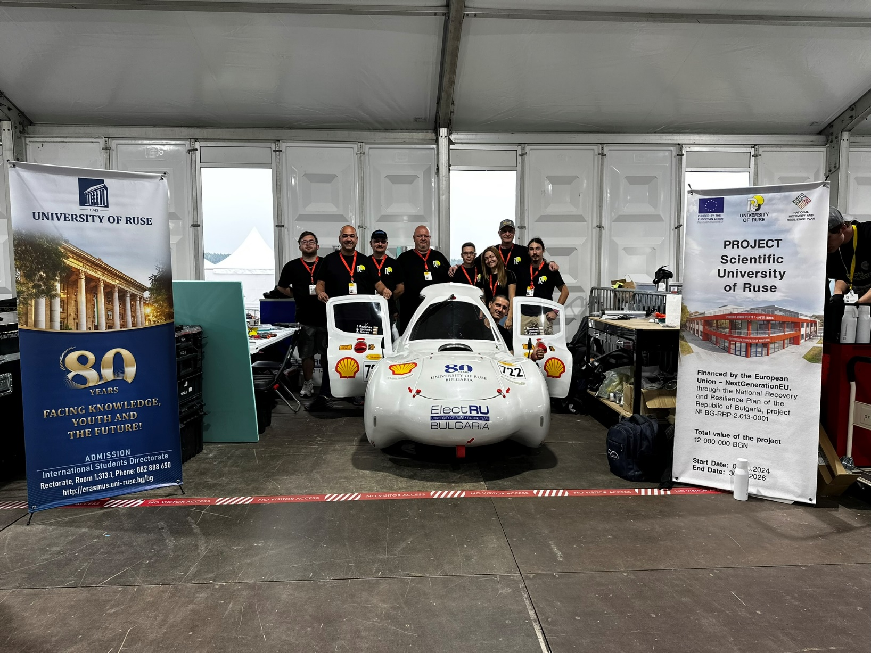
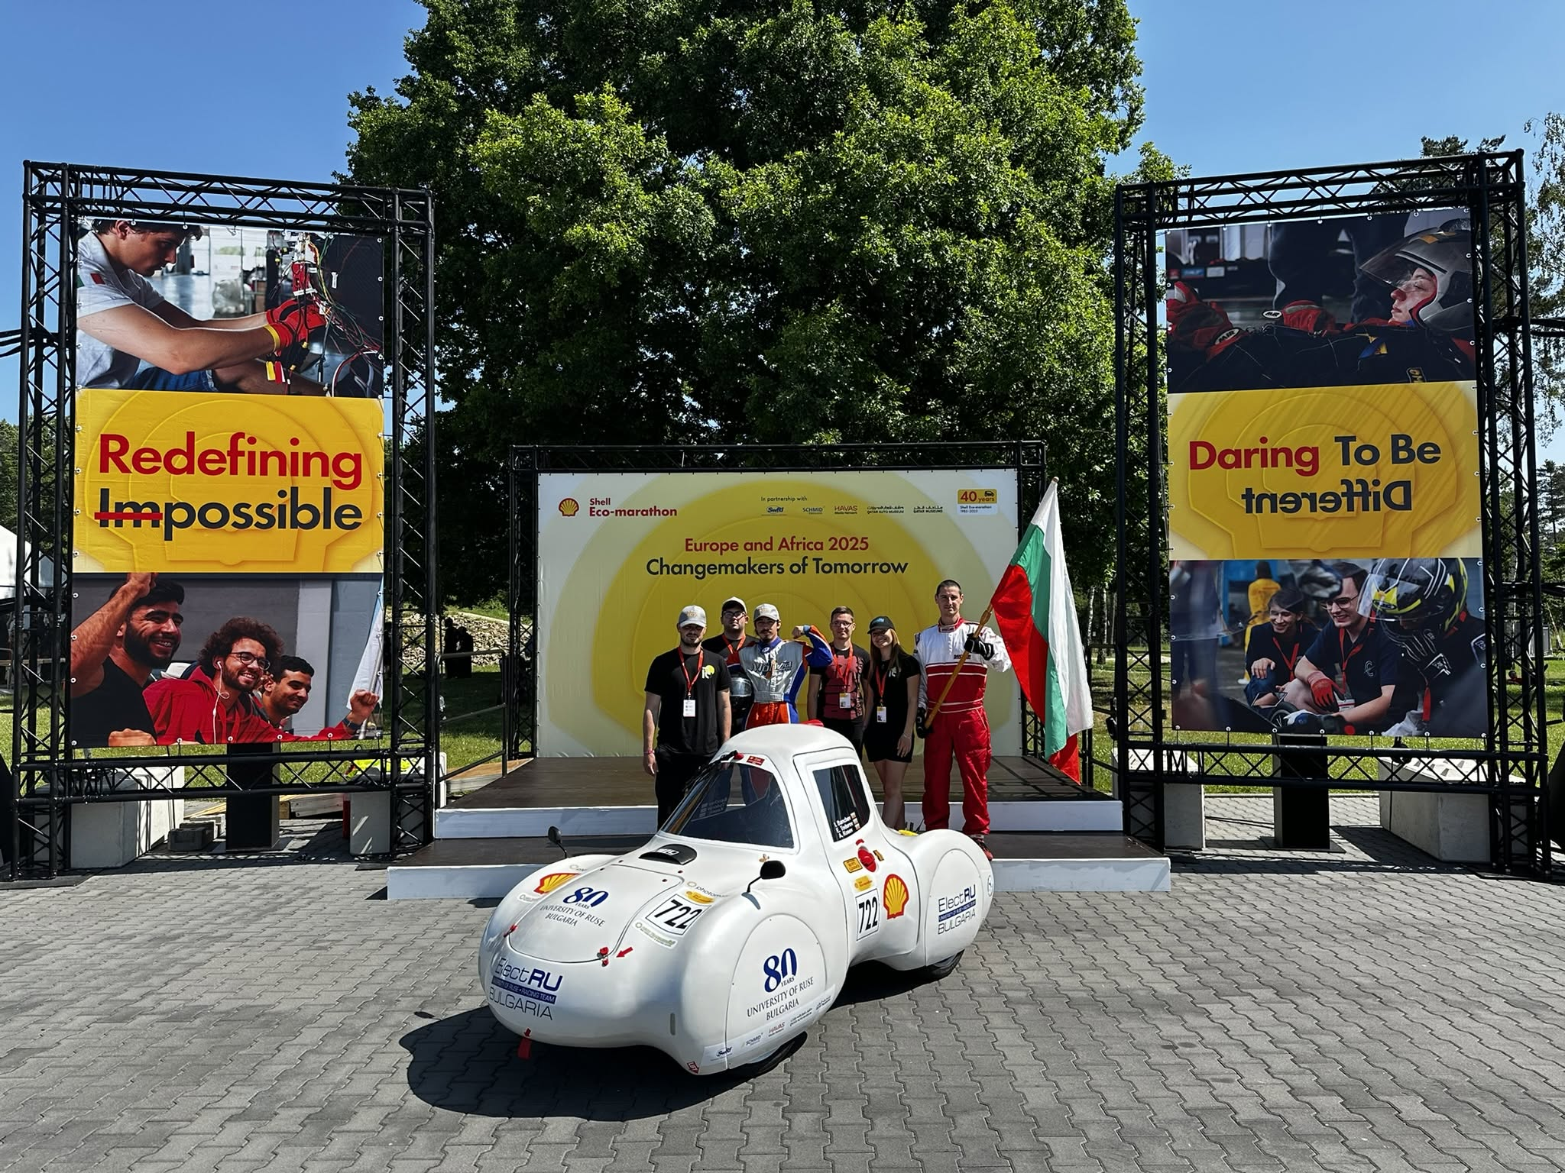
УЧАСТИЯ В МЕЖДУНАРОДНИ КОНФЕРЕНЦИИ ИЛИ ДРУГИ НАУЧНИ ФОРУМИ НА ЧЛЕНОВЕ НА НГ 3.1.2 ПРЕЗ ОТЧЕТНИЯ ПЕРИОД
Участие в ежегодното издание на състезанието за екстремна енергийна ефективност в областта на транспорта "Shell Eco Marathon Europe and Africa 2025“, което се проведе от 10 до 15 юни на пистата „Silesia Ring“ в Полша.

Slide 25
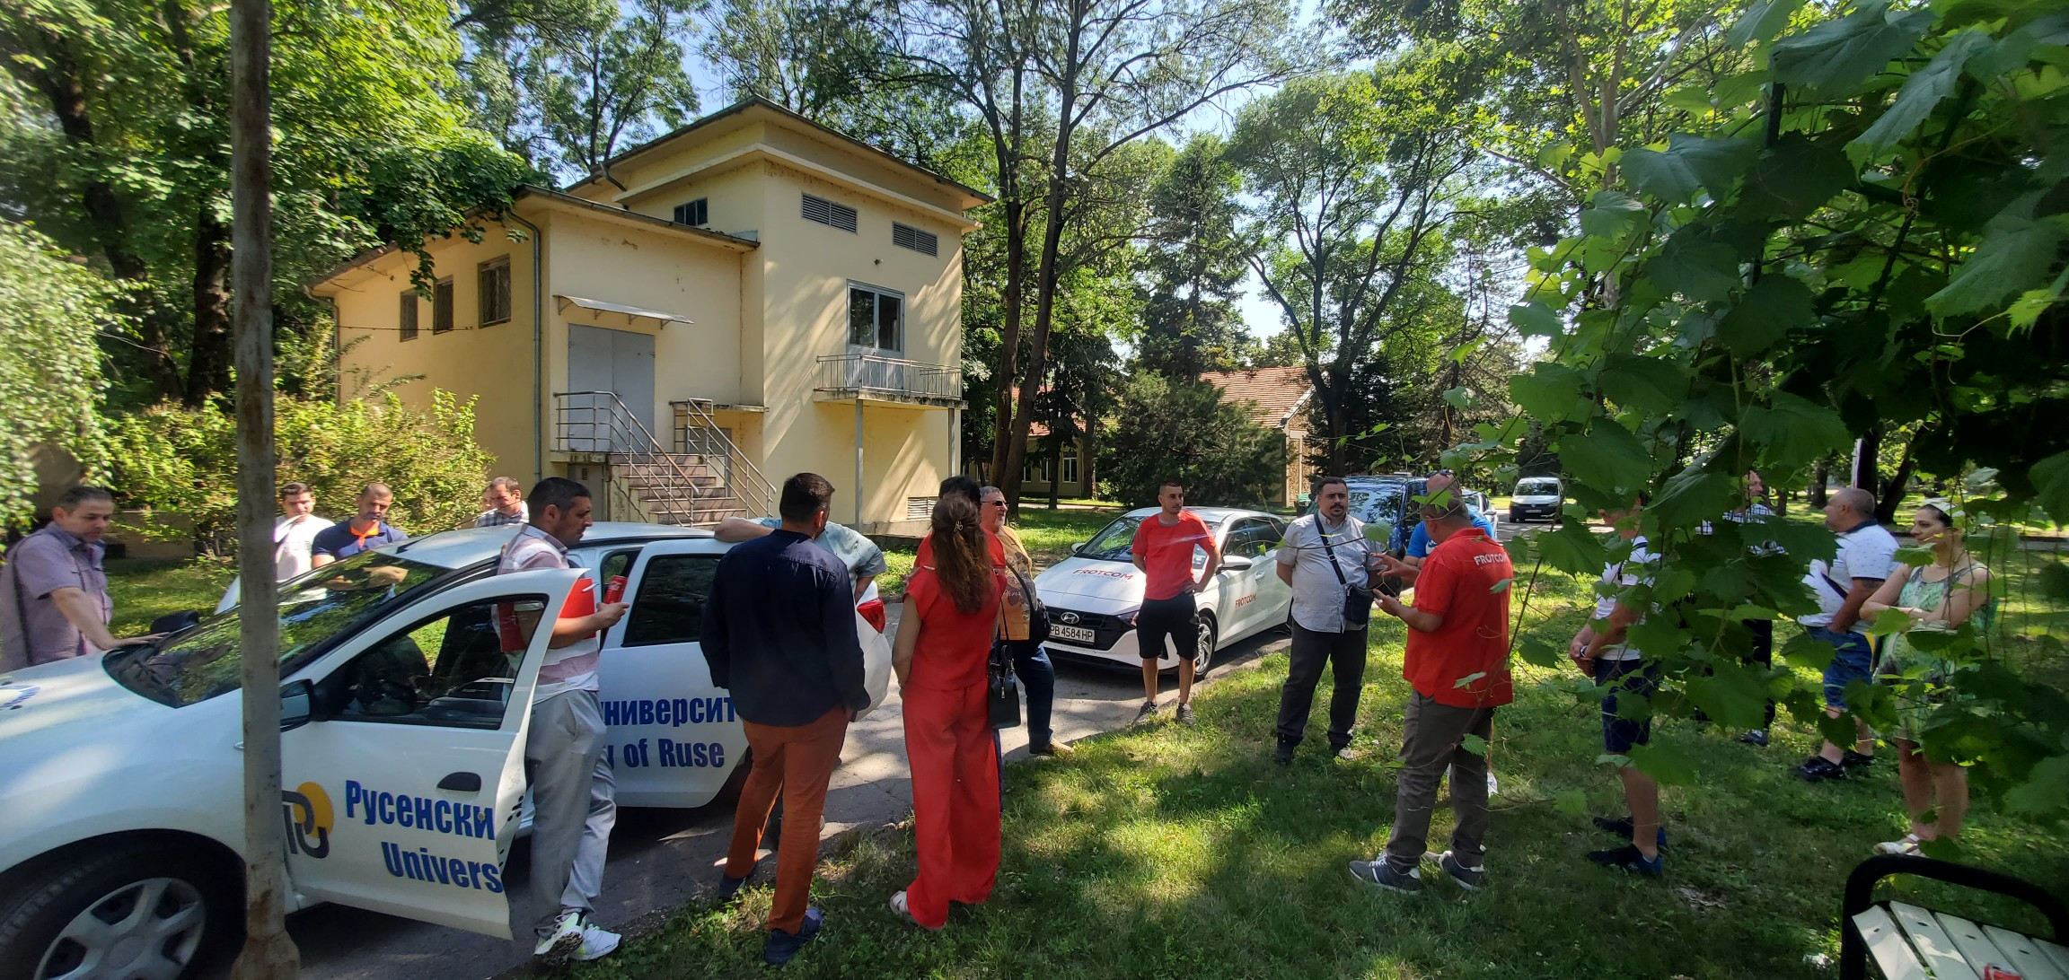
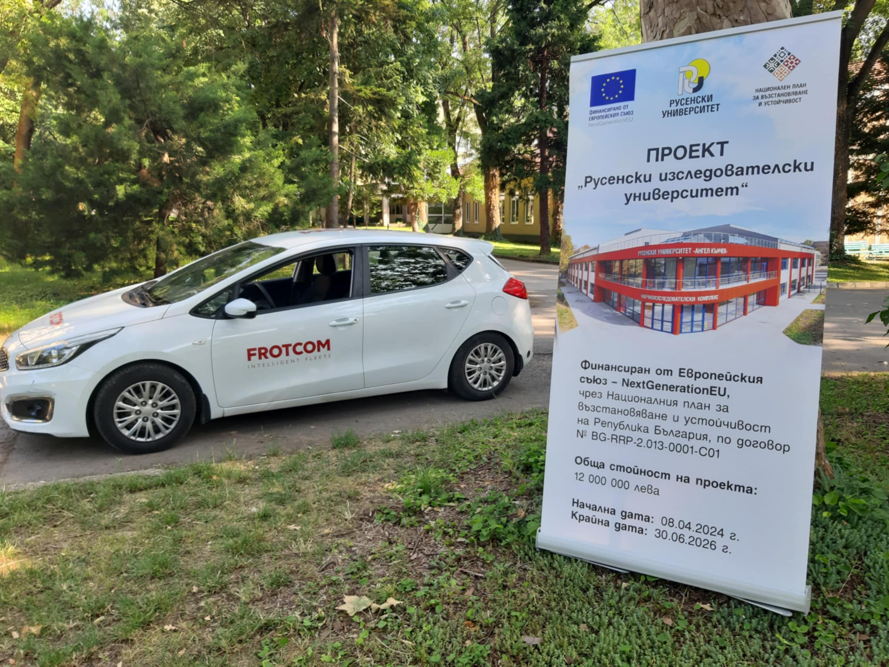
УЧАСТИЯ В МЕЖДУНАРОДНИ КОНФЕРЕНЦИИ ИЛИ ДРУГИ НАУЧНИ ФОРУМИ НА ЧЛЕНОВЕ НА НГ 3.1.2 ПРЕЗ ОТЧЕТНИЯ ПЕРИОД
Участие работна среща с представители на фирма Фротком България в която бяха представени софтуерни и хардуерни решения в сферата на транспортните процеси за интелигентни възможности в организацията и логистиката. Също бяха обсъдени възможности за бъдещи съвместни дейности в областта на управление, организация и логистика в транспорта.

Slide 26
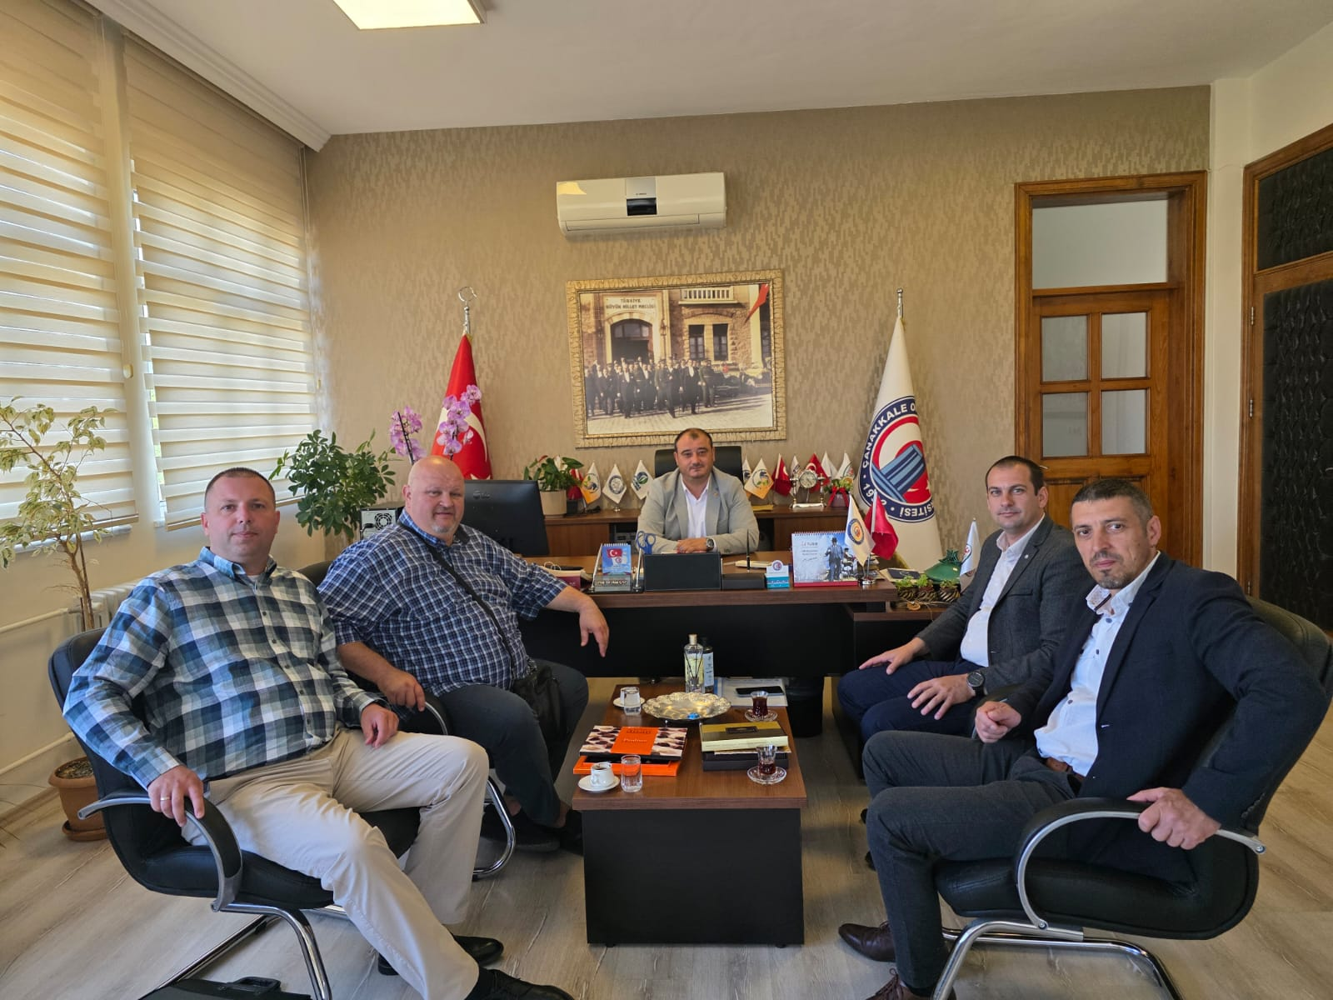
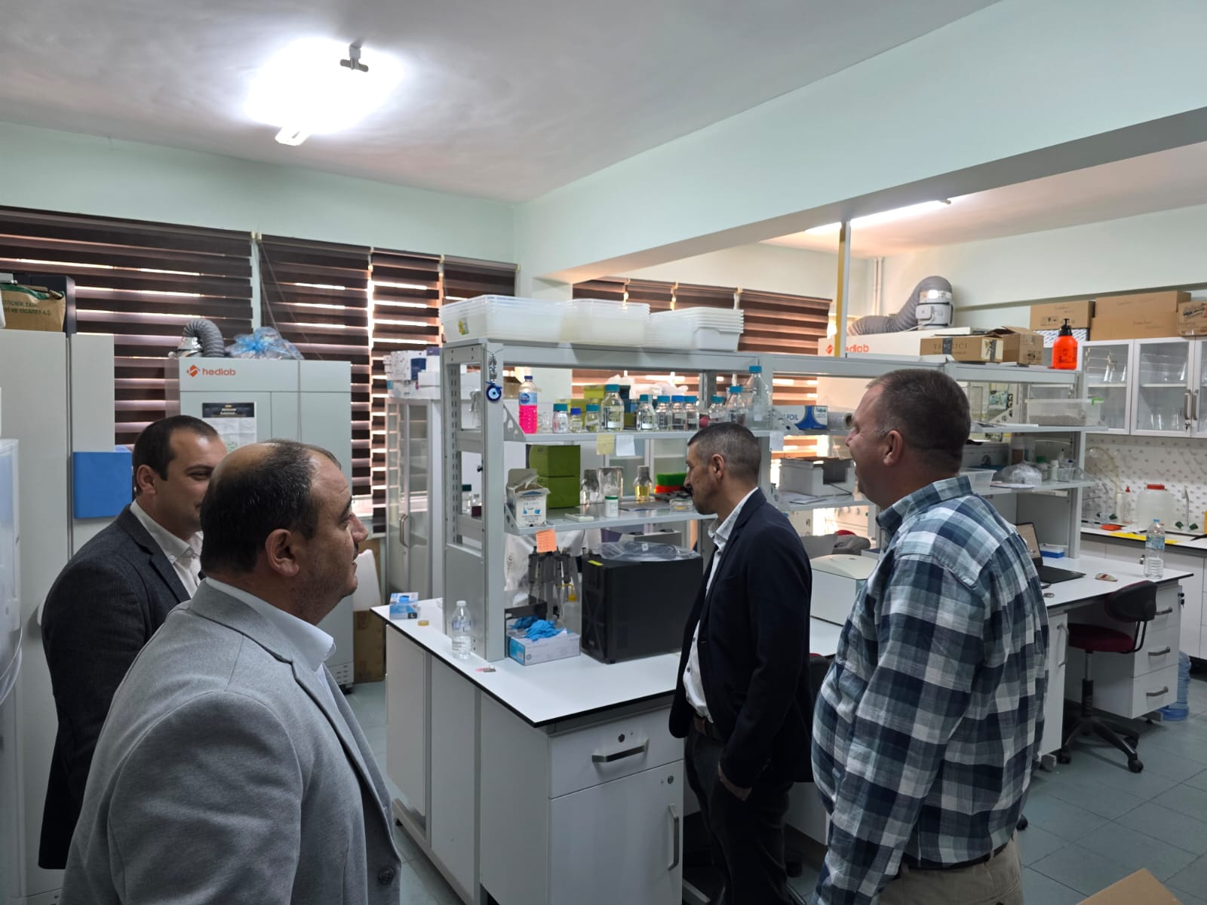
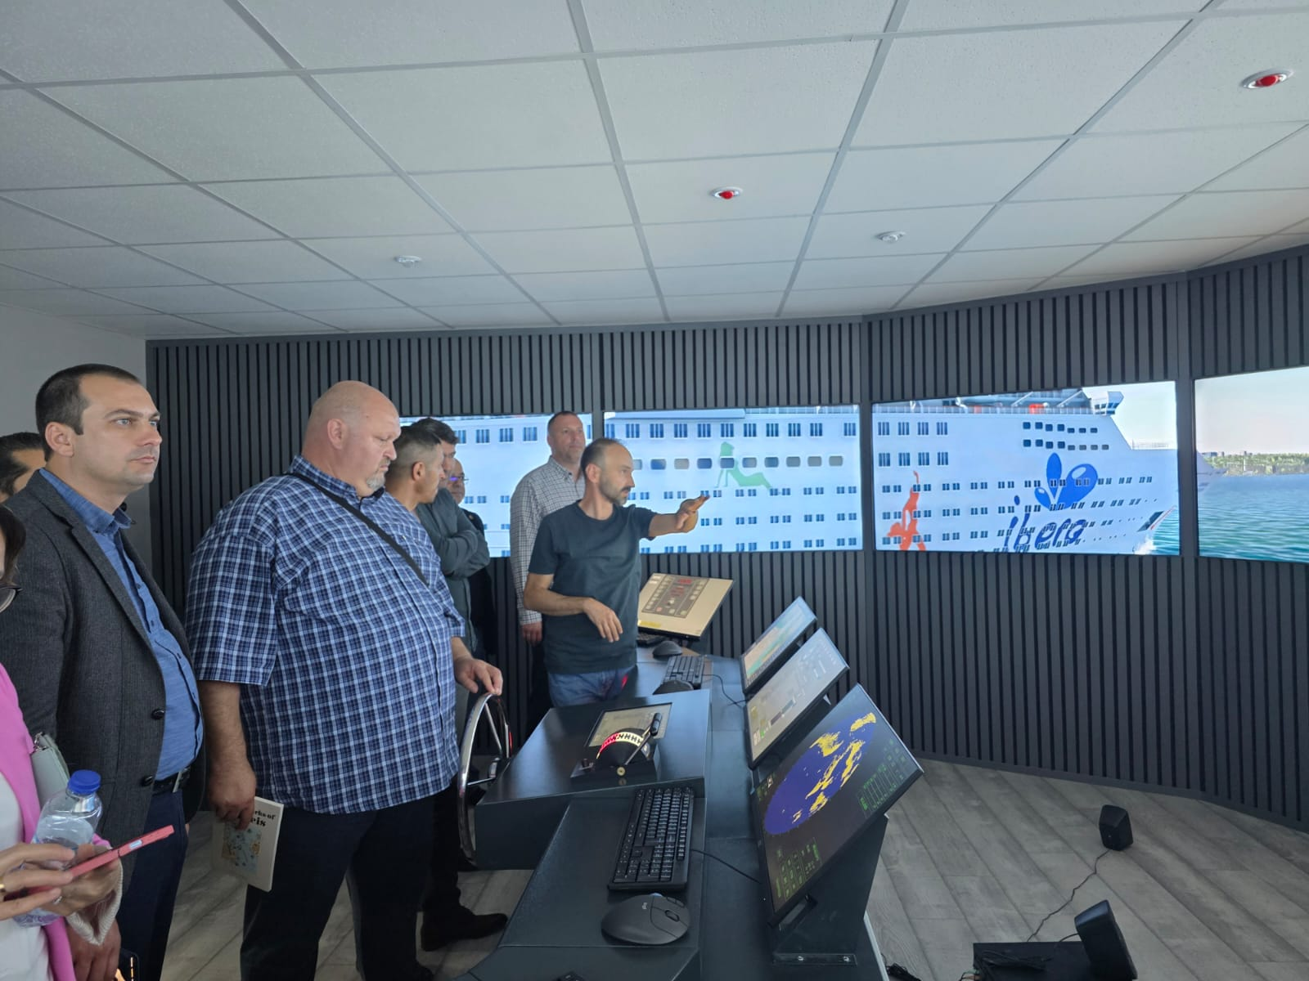
УЧАСТИЯ В МЕЖДУНАРОДНИ КОНФЕРЕНЦИИ ИЛИ ДРУГИ НАУЧНИ ФОРУМИ НА ЧЛЕНОВЕ НА НГ3.1.2 ПРЕЗ ОТЧЕТНИЯ ПЕРИОД
Участие на членове на научната група в работна среща и изследователско посещение на лаборатории и обучение в Чанаккале Онсекиз Март университет за периода от 26.05 – 31.05.2025г.

Slide 27
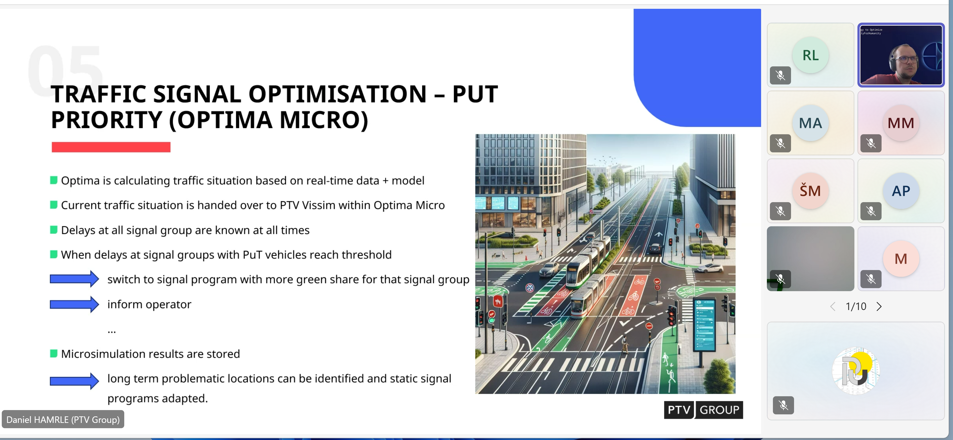
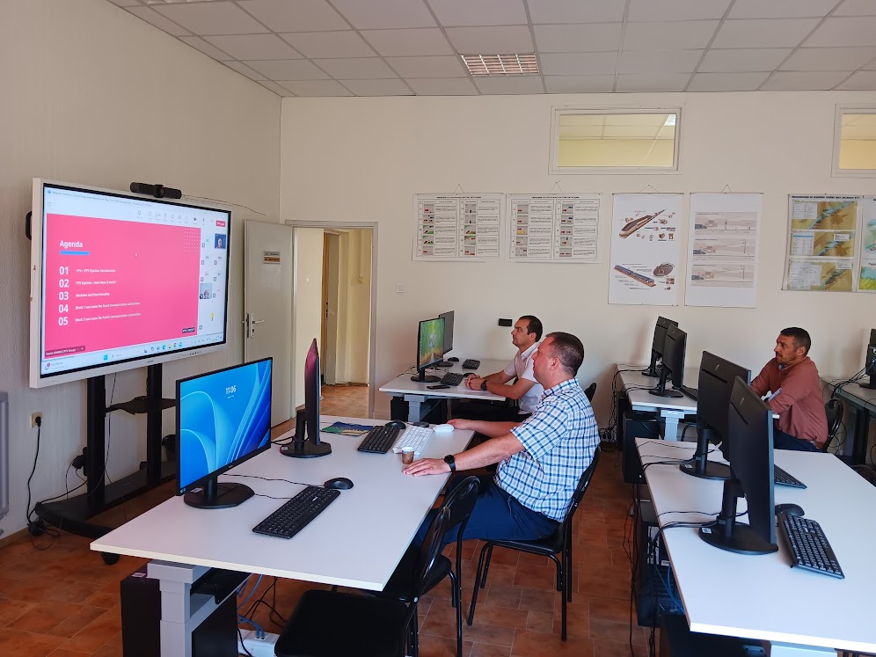
УЧАСТИЯ В МЕЖДУНАРОДНИ КОНФЕРЕНЦИИ ИЛИ ДРУГИ НАУЧНИ ФОРУМИ НА ЧЛЕНОВЕ НА НГ3.1.2 ПРЕЗ ОТЧЕТНИЯ ПЕРИОД
Участие на членове от НГ в обучителен уебинар на тема: Трансформиране на градската мобилност с управление на трафика в реално време (Webinar Invitation: Transforming Urban Mobility with Real-Time Traffic Management) организирано от фирма PTV Group. На уебинара бяха показани възможностите на новия софтуер за управление на трафика PTV Optima за оптимизация на транспортни потоци

Slide 28
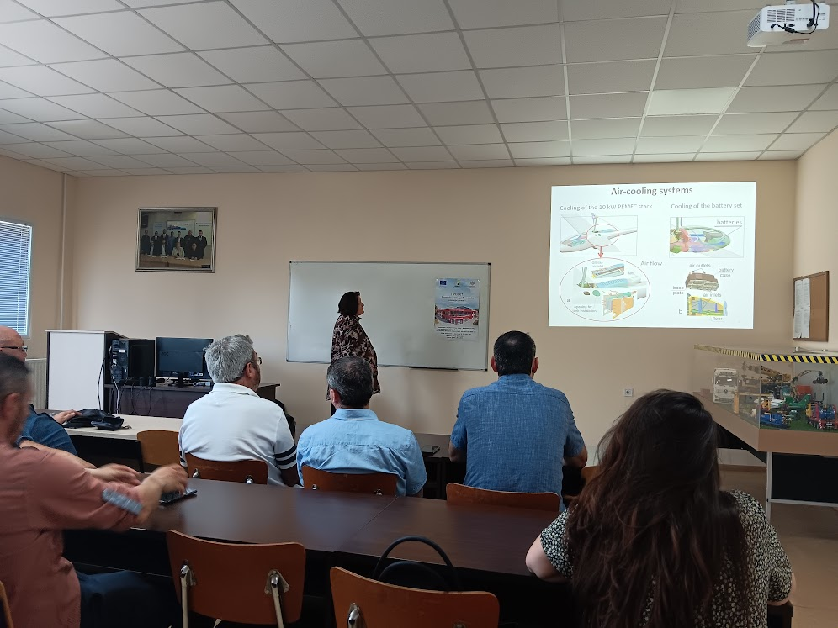
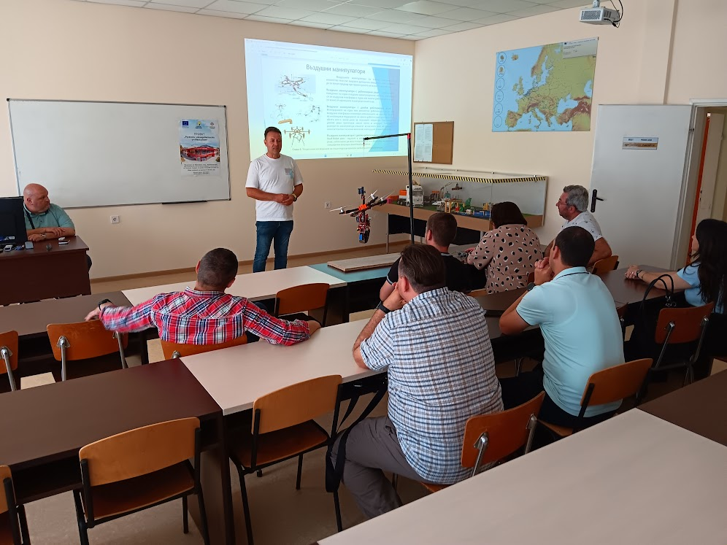
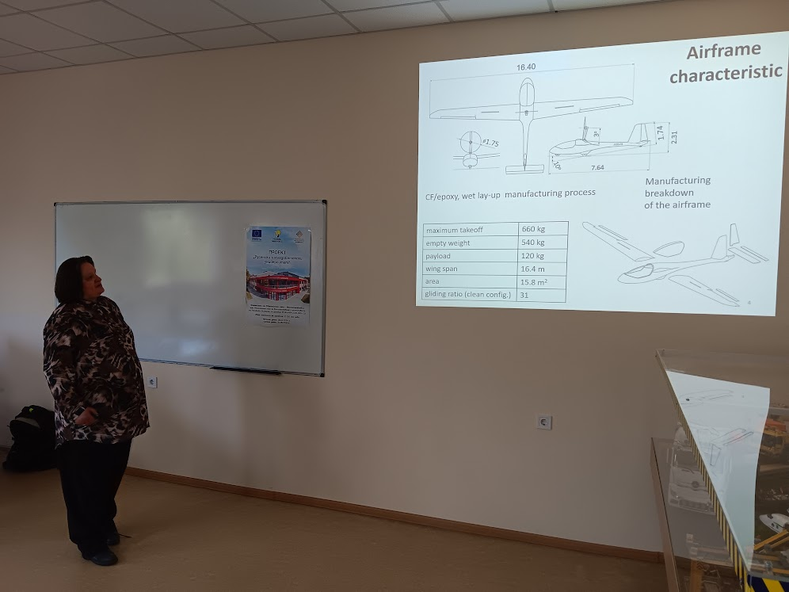
УЧАСТИЯ В МЕЖДУНАРОДНИ КОНФЕРЕНЦИИ ИЛИ ДРУГИ НАУЧНИ ФОРУМИ НА ЧЛЕНОВЕ НА НГ3.1.2 ПРЕЗ ОТЧЕТНИЯ ПЕРИОД
Участие в работна среща с проф. д-р Магледан Дудек от Научен технологичен университет AGH, гр. Краков – Полша и с г-н Явор Йотов.
Проф. д-р Дудек представи презентация на тема: Potential uses of hydrogen and fuel cells in drones.
Явор Йотов представи презентация на тема: Манипулиращи системи за телеуправляеми летящи мобилни роботи. В края на презентацията беше демонстрирано пред членовете на НГ работата на Манипулиращи системи за телеуправляеми летящи мобилни роботи;
В края на срещата бяха обсъдени възможности за бъдещи съвместни дейности;

Slide 29
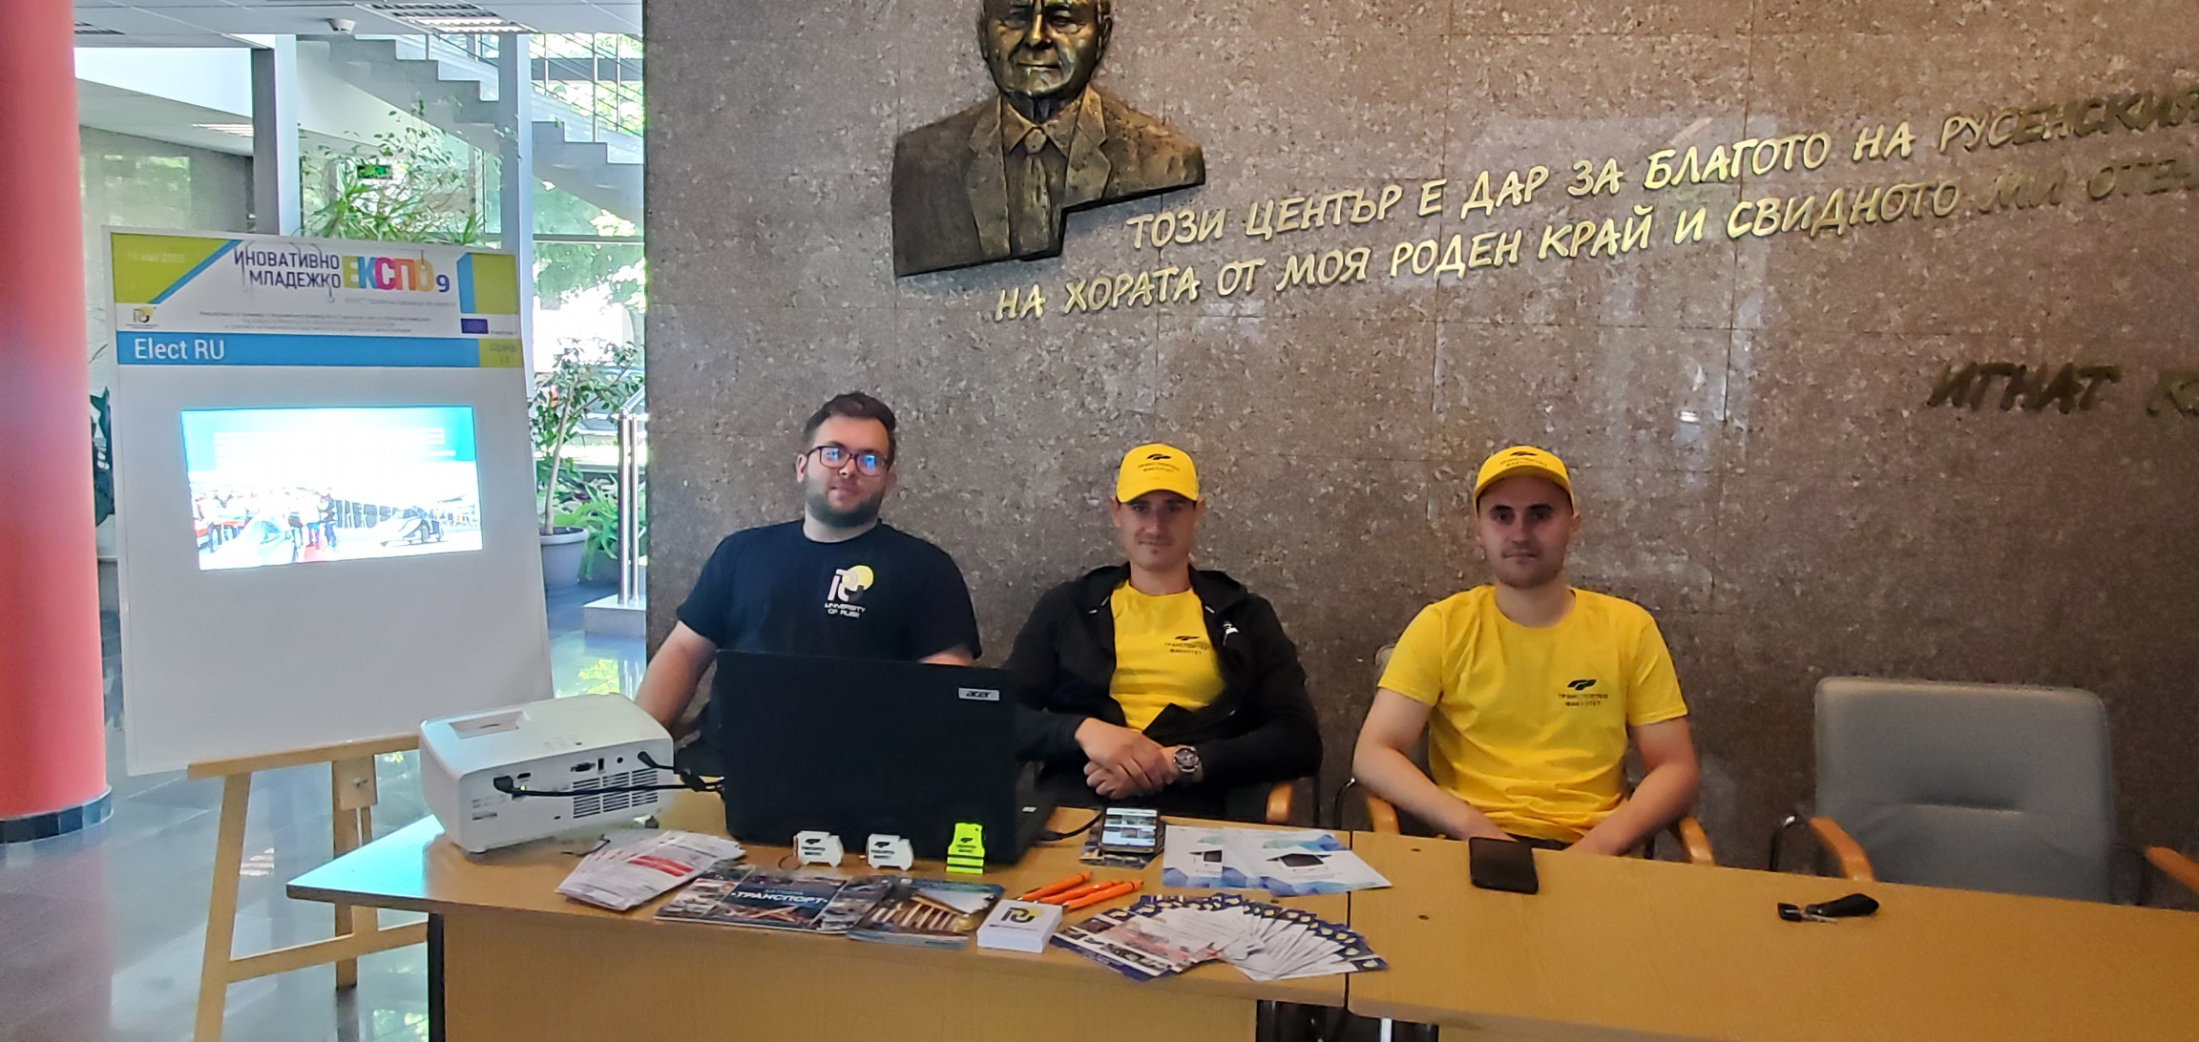
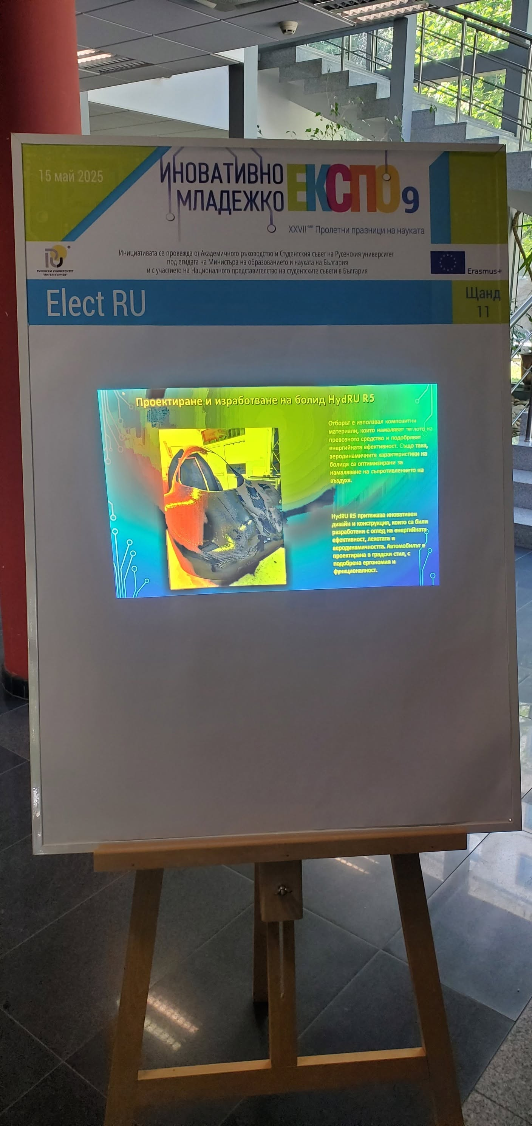
ДЕЙНОСТИ ПО ПОПУЛЯРИЗИРАНЕ НА НАУЧНАТА ГРУПА И НЕЙНИТЕ РЕЗУЛТАТИ
ДЕВЕТО ИНОВАТИВНО МЛАДЕЖКО ЕКСПО В РУСЕНСКИ УНИВЕРСИТЕТ
[описват се събития или организирани дейности, на които е представена научната група или нейни постижения извън участията в конференции – напр. срещи с други изследователи или изследователски групи/ участия в изложения/ семинари, дискусии; подготвени презентационни материали, медийни публикации, видеоматериали и др.]
Посещение на ученици и техните преподаватели от 18. СУ "Уилям Гладстон", град София в Русенския университет „Ангел Кънчев“

Slide 30
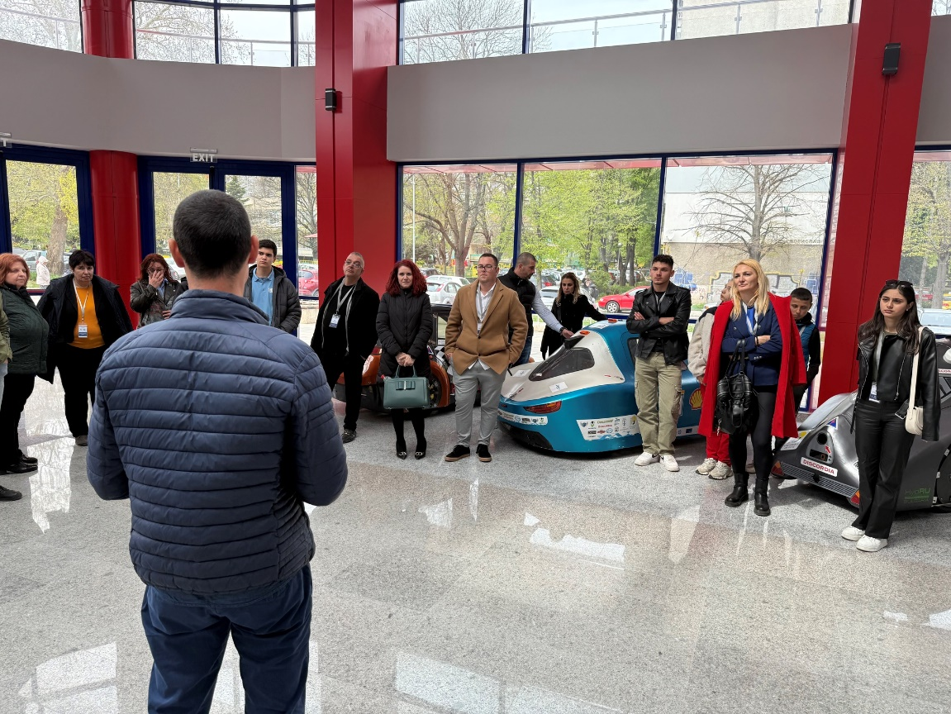
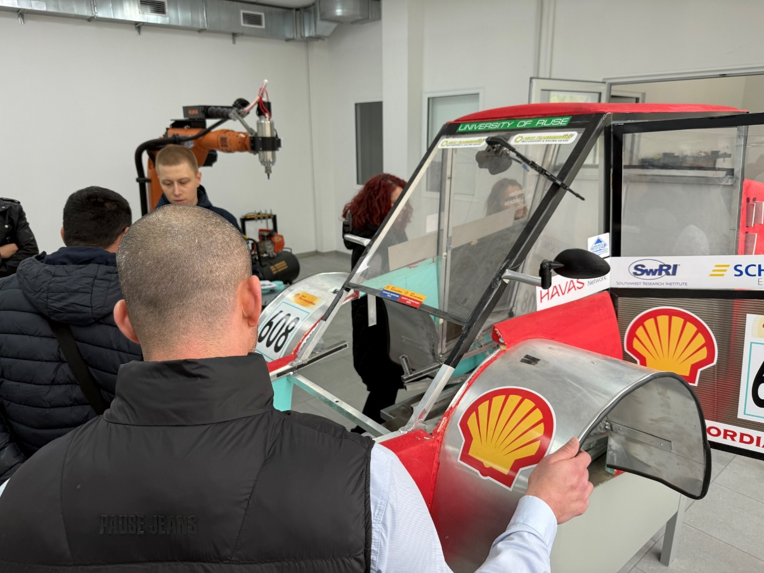
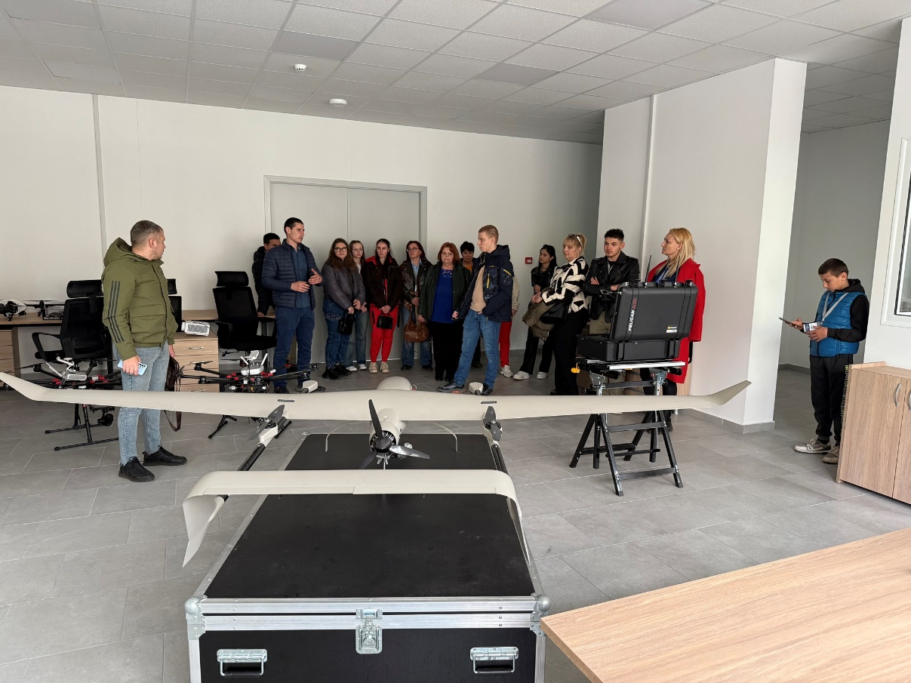
ДЕЙНОСТИ ПО ПОПУЛЯРИЗИРАНЕ НА НАУЧНАТА ГРУПА И НЕЙНИТЕ РЕЗУЛТАТИ
В периода 09 – 11 април 2025 е проведена работна среща с представители на отборът на ПГ по транспорт гр. Русе по мини водородни автомобили и представители на Средно училище „Св. Св. Кирил и Методи“ – гр. Белица. Представени са последните технологични иновации в автомобилния транспорт
[описват се събития или организирани дейности, на които е представена научната група или нейни постижения извън участията в конференции – напр. срещи с други изследователи или изследователски групи/ участия в изложения/ семинари, дискусии; подготвени презентационни материали, медийни публикации, видеоматериали и др.]
Посещение на ученици и техните преподаватели от 18. СУ "Уилям Гладстон", град София в Русенския университет „Ангел Кънчев“

Slide 31
ДЕЙНОСТИ ПО ТТИС
Беше възложено на спец. ТТИС да организира работна среща с представители на бизнеса с цел трансфер на технологии;
Беше възложено на спец. ТТИС да регистрира за участие членове от НГ в уебинар на тема: Трансформиране на градската мобилност с управление на трафика в реално време (Webinar Invitation: Transforming Urban Mobility with Real-Time Traffic Management) организирано от фирма PTV Group;
Беше възложено на специалист ТТИС да организира кореспонденция и подготовка на необходимите документи свързани с участието в работната среща с университета Чанаккале Онсекиз Март;
Беше възложено на специалист ТТИС да организира посещение на чуждестранен учен от AGH, Краков Полша в Русенския университет в областта на водородните технологии;
Беше възложено на спец. ТТИС да организира работна среща с проф. д-р Магдалена Дудек от Научен технологичен университет AGH Краков;

Slide 32
ДЕЙНОСТИ ПО ТТИС
Беше взето е решение специалист ТТИС да участва в XIII национален семинар с международно участие на тема: „Интелектуалната собственост и новите измерения в изкуството и науката: предизвикателства и възможности”, който ще се проведе на 25.04.25. в гр. София;
Беше възложено на специалист ТТИС да организира регистрацията на членовете на научната група за участие в предстоящата трета национална научно-практическа конференция „Дигитална трансформация на образованието – проблеми и решения“;
Представени са технологичните възможности на лабораторията по УТМ към Русенски изследователски университет и ключовите изследователски проблеми, по които работи научната група пред представители на отбора по мини водородни автомобили на ПГ по Транспорт гр. Русе;
Бяха обсъдени възможностите за прилагане на иновативни технологии и методи в автомобилния транспорт с оглед на трансфер на технологии и добри практики;
Бяха обсъдени възможности за бъдещо сътрудничество между представителите на отбора по мини водородни автомобили на ПГ по Транспорт гр. Русе и научната група.

Slide 33
КЛЮЧОВИ ПРОБЛЕМИ, РИСКОВЕ И ПРЕДИЗВИКАТЕЛСТВА ЗА ИЗПЪЛНЕНИЕТО НА ПРОГРАМА НА НАУЧНАТА ГРУПА
Като цяло изпълнението на заложените дейности работните пакети върви по начертания план и се очаква поставените задачи да бъдат изпълнени.
В известна степен притеснително е голямото забавяне на обществените поръчки за покупка на планираното оборудване, което води до забавяне планираните дейности по някои работни пакети. Реализацията на дейности тези работни пакети е обвързана със закупуването на специализирано оборудване. В следствие забавянето на закупуването му, съществува известен риск от неизпълнение на част от планираните дейности в научната програма.

